Slide 1
期中專題—拉麵訂購系統
高雄全端班
盧宥任

Slide 2
C#架構
設計概念
登入介面
1、會員、遊客登入
2、會員帳號申請
3、忘記密碼
4、員工登入
以網路訂購的方向建立一個提供顧客訂購拉麵的系統，並讓員工可以管理訂單、商品及會員的資料
1、未完成訂單管理
2、商品管理
3、已完成、已取消紀錄
4、會員管理
5、員工管理
員工介面
訂購介面
1、拉麵訂購
2、訂單確認、下單
3、會員資料修改
4、我的最愛
5、訂購記錄查詢

Slide 3
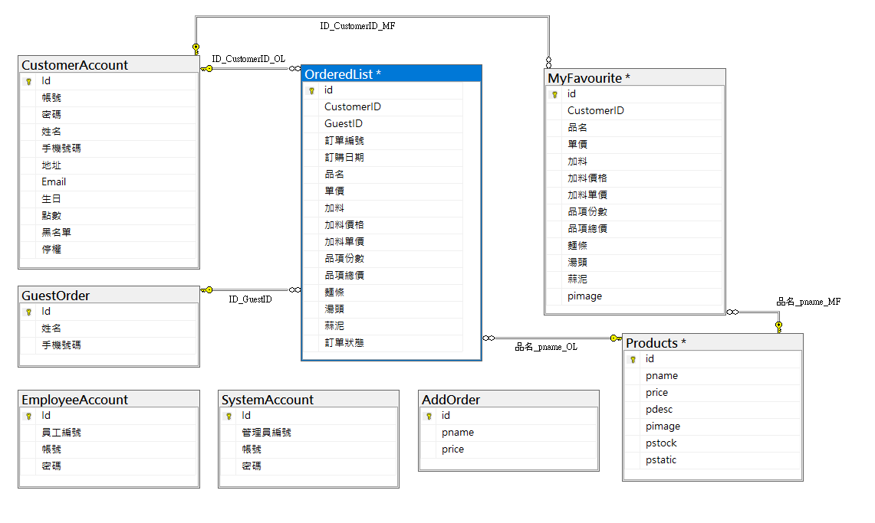
SQL架構

Slide 4
DEMO

Slide 5
Thanks for your attention

